Slide 1
Informatik-Vertiefung Web und Data Science
Prof. Dr. Ralf Möller
Universität zu Lübeck
Institut für Informationssysteme

Slide 2
Über Windeln, Bier und Fahrräder …
Eine Legende… Zeigt aber die Idee!

Slide 3
Long Tail

Slide 4
Einsichten nur mit großen Datenmengen?
Wal-Mart-Beispiel: Unpersonalisierte Erfassung von "Warenkörben" über Kassenbon.

Slide 5
Fragen
Wie können Nutzerdaten personalisiert erfasst werden?
Haben Sie eine Payback-Karte?
Was sind die zentralen Techniken und Probleme?
[Wikipedia]

Slide 6
Folgende 18 Präsentationen sind inspiriert von Präsentationen aus: CAS CS 565, Data Mining, Fall 2012, Evimaria Terzi, Boston Univ.
Assoziationsregeln
Gegeben eine Menge von Warenkörben, finde Regeln, die das Auftreten eines Artikels (oder mehrerer Artikel) vorhersagt
Warenkorbeintragung in DB im Jargon Transaktion genannt
Warenkorbtransaktionen
Beispiele für Assoziationsregeln
{Diaper} → {Beer}, {Milk, Bread} → {Diaper,Coke}, {Beer, Bread} → {Milk},
Rakesh Agrawal, Tomasz Imieliński, Arun Swami: Mining Association Rules between Sets of Items in Large Databases. In: Proc. 1993 ACM SIGMOD International Conference on Management of data, SIGMOD Record. Bd. 22, Nr. 2, Juni 1993
Notes:
6

Slide 7
Häufige Artikelmengen
Gegeben eine Datenmenge D in Form von Warenkörben, finde Kombination von Artikeln, die häufig zusammen vorkommen
Warenkorbtransaktionen
Beispiele für häufige Artikelmengen
{Diaper, Beer}, {Milk, Bread} {Beer, Bread, Milk},
Notes:
7

Slide 8
Definition: Häufige Artikelmenge
Artikelmenge ⊆ Gesamt-Artikelmenge I
Z.B.: {Milk, Bread, Diaper}
Unterstützungszähler (σ)‏
Anzahl σ(w) des Auftretens der Artikelmenge w in den Daten (Anzahl der Warenkörbe, in denen Artikelmenge vorkommt)
Z.B.: σ({Milk, Bread, Diaper}) = 2
Unterstützung (support)
Anteil der Warenkörbe, in denen Artikelmenge vorkommt: s(w) = σ(w) / |D|
Z.B.: s({Milk, Bread, Diaper}) = 2/5
Häufige Artikelmenge (frequent itemset)
Artikelmenge mit Support ≥ minsup (Schwellwert)
Notes:
8

Slide 9
Warum häufige Artikelmengen finden?
Interessant für Platzierung von Artikeln (im Supermarkt, auf Webseiten, …)
Häufige Artikelmengen kennzeichnen positive Kombinationen (seltene Artikelmengen kaum relevant), bieten also Zusammenfassung einer Datenmenge
…
Notes:
9

Slide 10
Suche nach häufigen Artikelmengen
Aufgabe:
Gegeben eine Transaktionsdatenbasis D (Warenkörbe) und ein Schwellwert minsup
Finde alle häufigen Artikelmengen (und deren jeweilige Anzahl in den Daten)
Anders gesagt: Zähle die jeweiligen Vorkommen von Kombinationen von Artikeln in den Daten über einem Schwellwert minsup
Annahme: Gesamt-Artikelmenge I bekannt
Notes:
10

Slide 11
Wie viele Artikelmengen gibt es?
Für d Artikel gibt es 2^{d} mögliche Artikelmengen
Notes:
11

Slide 12
Monotonie vom Support
s(Bread) > s(Bread, Beer)‏
s(Milk) > s(Bread, Milk)‏
s(Diaper, Beer) > s(Diaper, Beer, Coke)‏
Notes:
12

Slide 13
Apriori-Verfahren (Idee)
Nicht häufig
Abgeschnittener Suchraum
Notes:
13

Slide 14
Apriori-Verfahren (Prinzip)
1er-Artikelmengen‏
2er-Artikelmengen‏
(Cola und Eier nicht mehr berücksichtigt)
minsup = 3/5
3er-Artikelmengen
Rakesh Agrawal, Ramakrishnan Srikant: Fast Algorithms for Mining Association Rules. In: Proc. 20th International Conference on Very Large Data Bases. Morgan Kaufmann Publishers Inc., 1994
Notes:
14

Slide 15
Apriori-Verfahren (Prinzip)
L₃={abc, abd, acd, ace, bcd}
Self-Join: L₃⋈ L₃
abcd aus abc und abd
acde und acd und ace
Beschneidung:
acde entfernt, weil ade nicht in L₃
C₄={abcd}
{a,c,d}
{a,c,e}
X
{a,c,d,e}
acd
ace
ade
cde
√
√
X
Notes:
15

Slide 16
Definition: Assoziationsregel
Sei D eine Datenbasis von
Transaktionen
Sei I die Artikelmenge in der DB, z.B.: I={A,B,C,D,E,F}
Eine Regel ist definiert durch X → Y, wobei X⊂I, Y⊂I, X≠∅, Y≠∅, and X∩Y=∅
Beispiel: {B,C} ◊ {A} ist eine Regel
Transaction ID | Artikel
2000 | A, B, C
1000 | A, C
4000 | A, D
5000 | B, E, F
Notes:
16

Slide 17
Definition: Bewertungsmaße für Regel
Unterstützung/Support s(.)‏
Anteil der Transaktionen, die X und Y enthalten
Konfidenz c(.) ‏
Maß, wie oft Artikel Y in Transactionen vorkommen, die auch X enthalten
Beispiel:
Notes:
17

Slide 18
Mining von Assoziationsregeln
Kunde kauft beides
Kunde kauft Windeln
Finde alle Regeln r = X → Y mit
s(r) ≥ minsup und
c(r) ≥ minconf
Support s: Wahrscheinlichkeit, dass Transaktion X ∪ Y enthält
Konfidenz c: Bedingte Wahrscheinlichkeit, dass Transaktion, sowohl X als auch Y enthält
Kunde kauft Bier
TID | Items
100 | A,B,C
200 | A,C
300 | A,D
400 | B,E,F
Sei der minimale Support 50% und die minimale Konfidenz 50%:
A ◊ C (50%, 66.6%)‏
C ◊ A (50%, 100%)‏
Notes:
18

Slide 19
Brute-Force-Verfahren
Betrachte alle möglichen Assoziationsregeln
Berechne Support und Konfidenz für jede Regel
Eliminiere Regeln, deren Support oder Konfidenz kleiner als minsup und minconf Schwellwerte
⇒ Zu aufwendig! Kombinatorische Explosion
Notes:
19

Slide 20
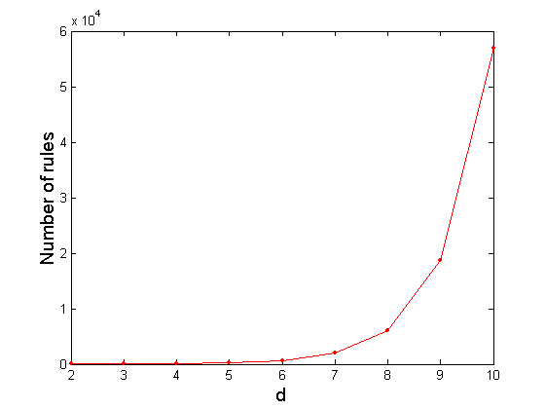
Berechnungsaufwand
Gegeben d Artikel in I:
Anzahl der Artikelmengen: 2^{d}
Anzahl der Assoziationsregeln:
Wenn d=6, R = 602 Regeln

Slide 21
Mining von Assoziationsregeln
Beispiele für Regeln:
{Milk,Diaper} → {Beer} (s=0.4, c=0.67) {Milk,Beer} → {Diaper} (s=0.4, c=1.0)‏
{Diaper,Beer} → {Milk} (s=0.4, c=0.67)‏
{Beer} → {Milk,Diaper} (s=0.4, c=0.67) {Diaper} → {Milk,Beer} (s=0.4, c=0.5)
{Milk} → {Diaper,Beer} (s=0.4, c=0.5)‏
Beobachtungen:
Regeln sind binäre Partitionen der gleichen Artikelmenge: {Milk, Diaper, Beer}
Regeln von der gleichen Artikelmenge haben gleichen Support aber verschiedene Konfidenz
Entkopplung von Support und Konfidenz
Notes:
21

Slide 22
Zweischrittiger Ansatz
Generiere häufige Artikelmengen mit support ≥ minsup
Generiere Assoziationsregeln durch binäre Partitionierung von häufigen Artikelmengen, so dass confidence ≥ minconf
Notes:
22

Slide 23
Regelgenerierung – Einfacher Ansatz
Gegeben die häufige Artikelmenge X, finde alle nichtleeren Teilmengen y⊂ X, so dass y→ X – y die Konfidenzanforderung erfüllt
Beispiel: {A,B,C,D} sei häufige Artikelmenge:
ABC →D, ABD →C, ACD →B, BCD →A, A →BCD, B →ACD, C →ABD, D →ABC AB →CD, AC → BD, AD → BC, BC →AD, BD →AC, CD →AB
Falls |X| = k, dann gibt es 2^{k} – 2 Kandidatenregeln (ohne L → ∅ und ∅ → L)‏
Notes:
23

Slide 24
Und Google? Mehr als Suchen von Webseiten
Was hat das Windeln-Bier-Beispiel mit Google zu tun?
Informationsplatzierung
Woher kommen die Transaktionen: Web-Tracking
Surf-Verhalten statt Kaufverhalten
Z.B.: durch Google-Analytics auf Webseiten
Freie Dienste (z.B. Autobörse, Immobilien) finanzieren sich neben Werbung durch Bereitstellung von Daten für Tracking-Firmen
Identity Sniffing
Fingerprinting von Web-Browsern
History Sniffing

Slide 27
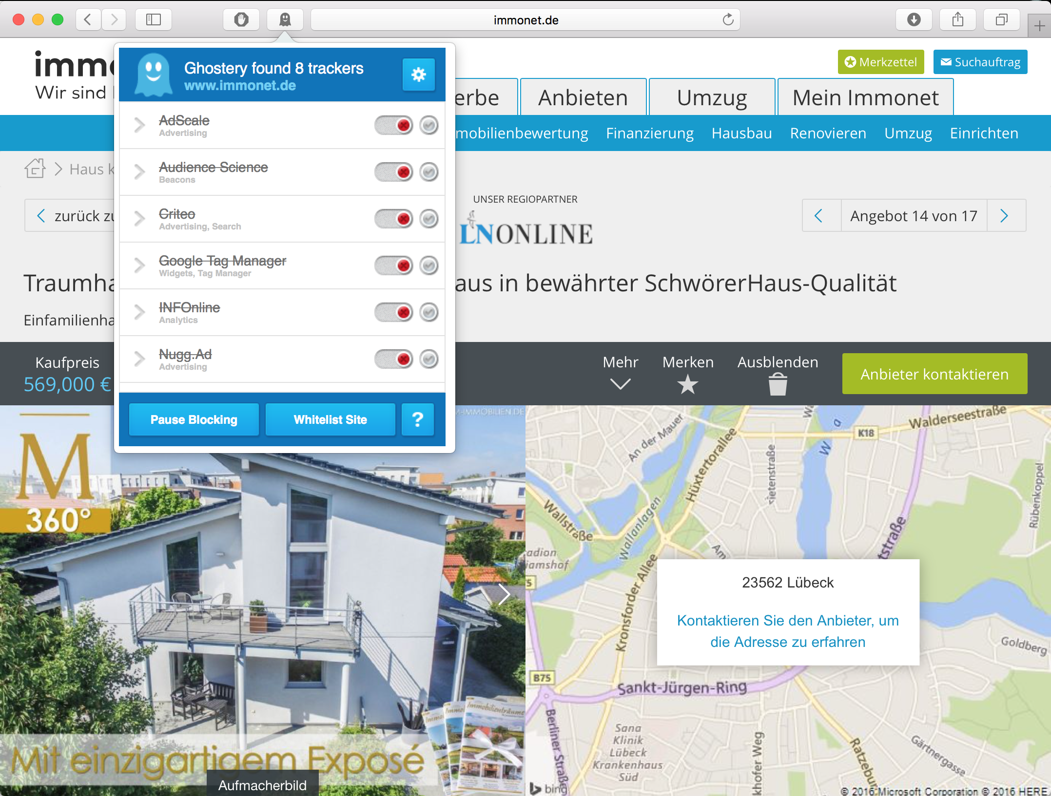

Slide 28
Und Googles Suchmaschine?
Annahme: Nutzer hat Informationsbedarf und will bestimmte Entscheidungen treffen
Wie kann er den Informationsbedarf artikulieren?
Tippen, OK Google/Hey Siri, …
Interaktion (Knowledge Graph)
Was zeigt mir Google?
Google weckt Informationsbedarfe
Vereinfachung von weiterführenden Fragen

Slide 29
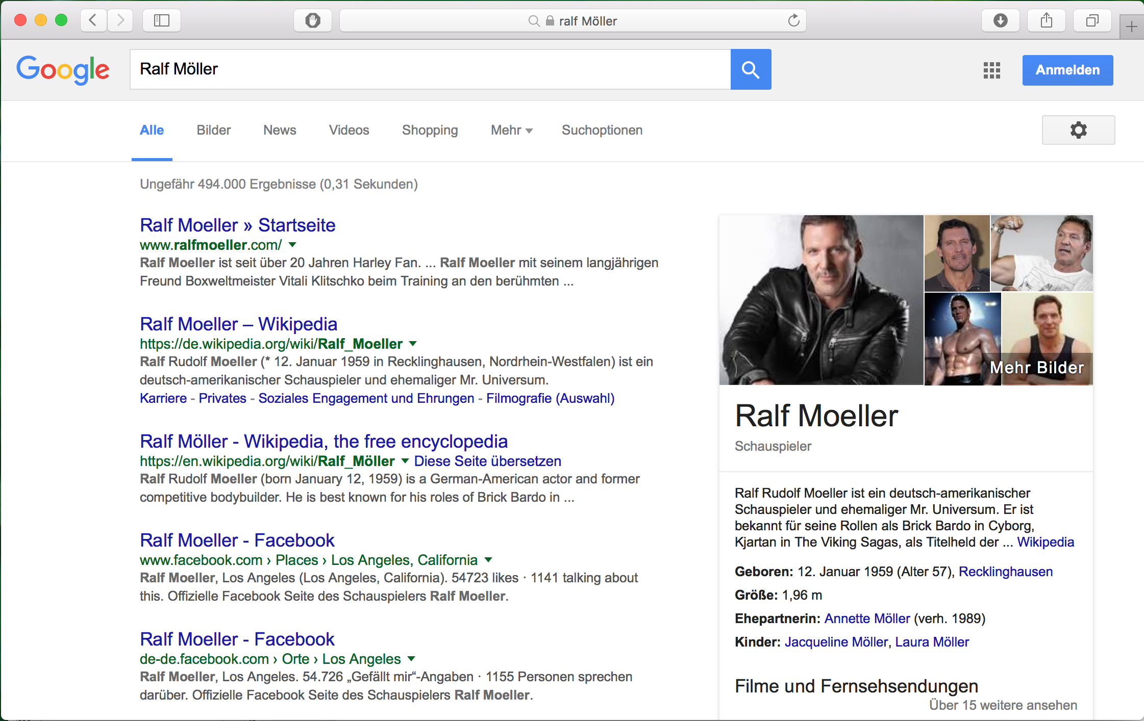

Slide 30
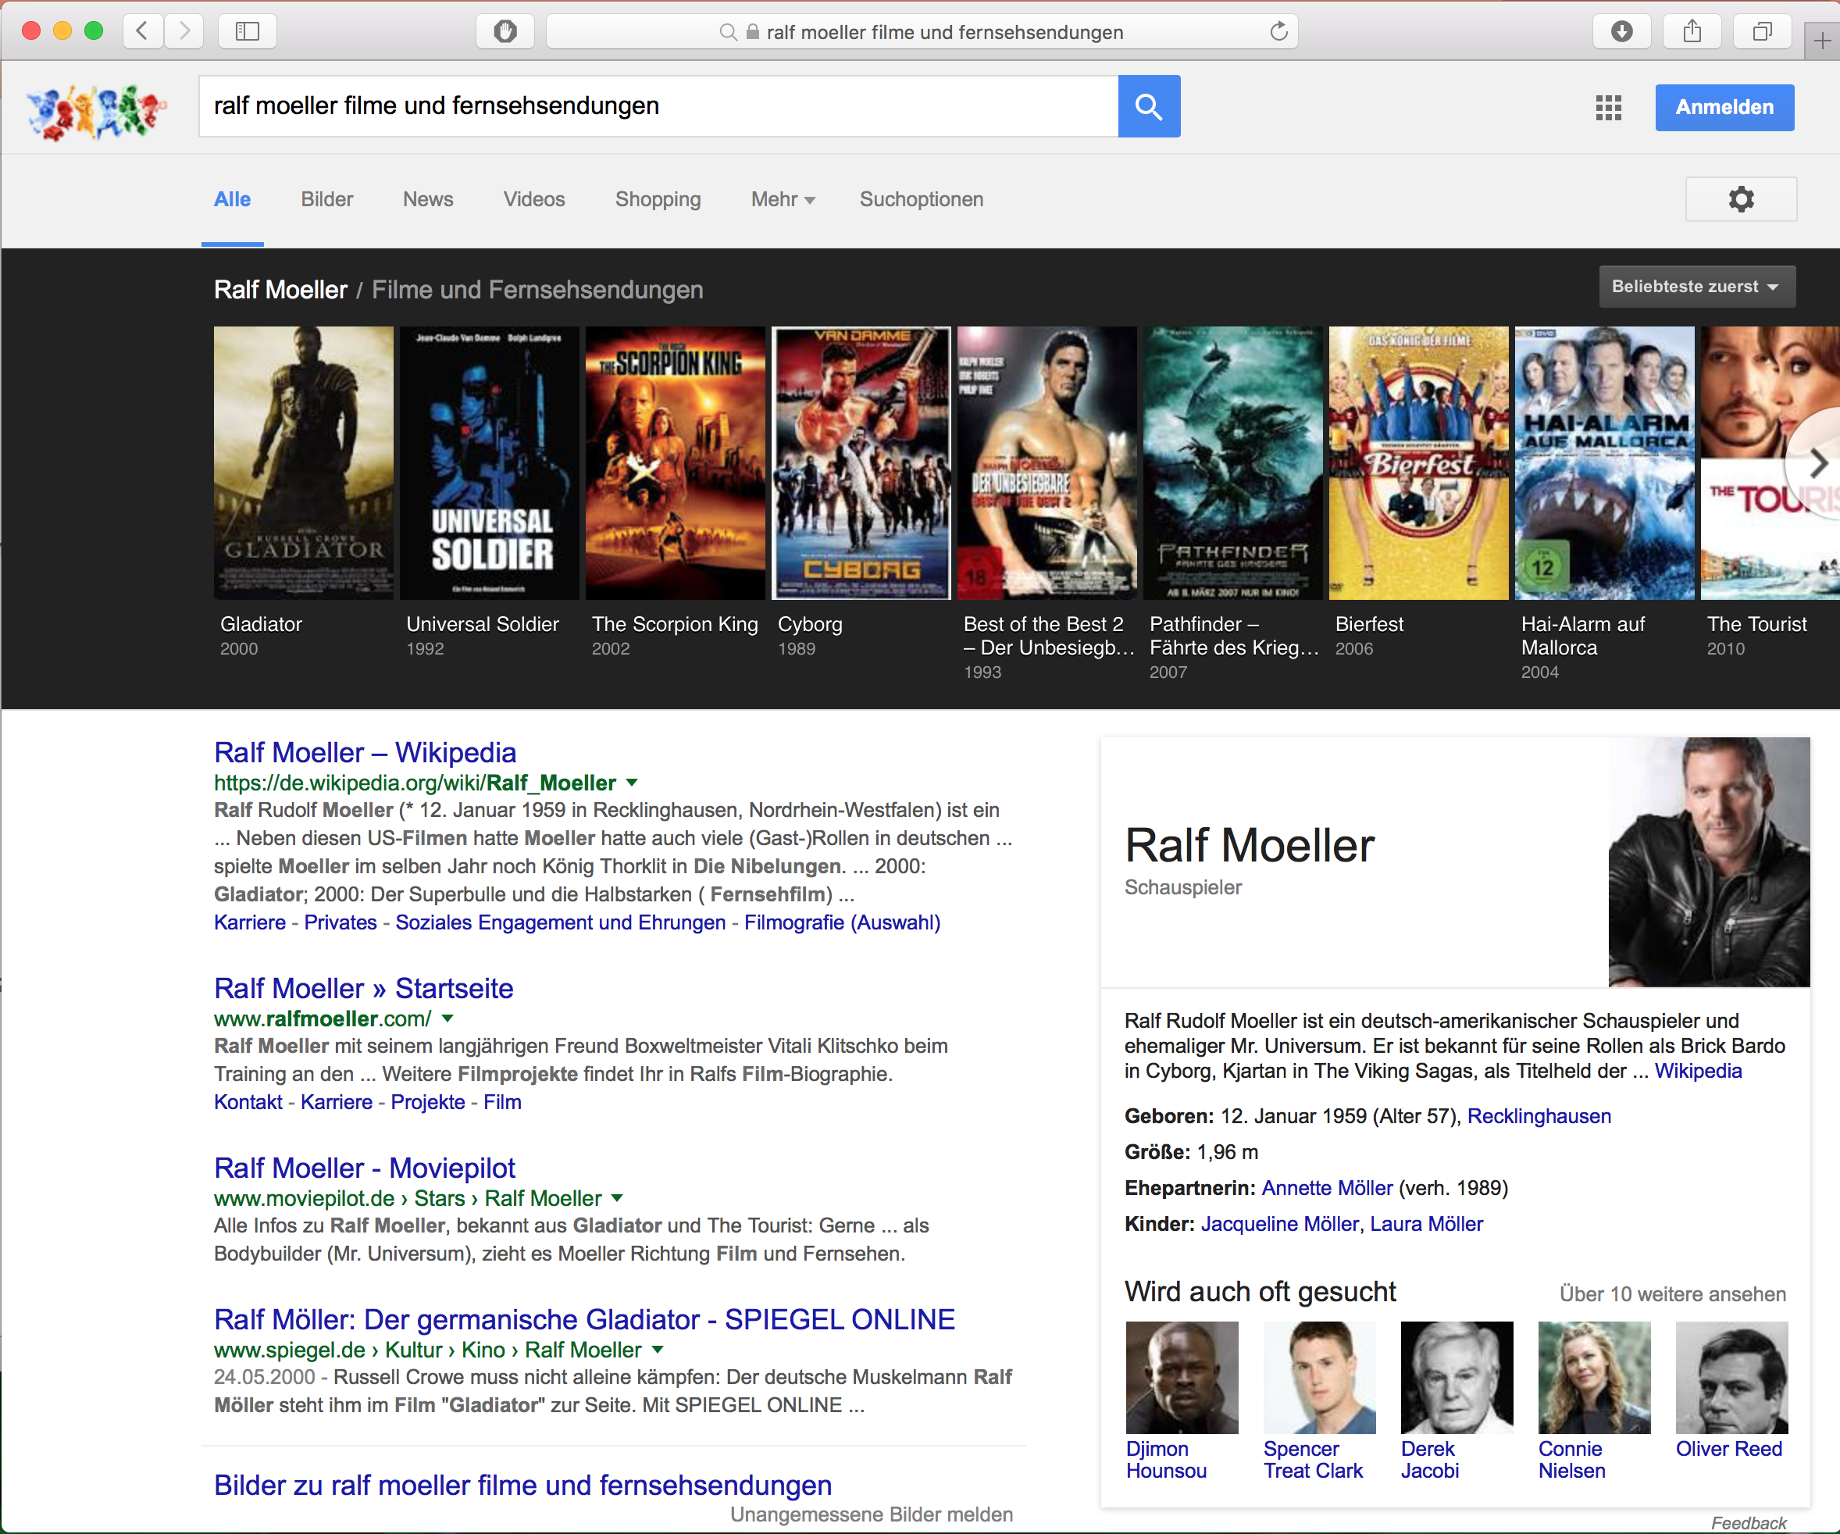
Was wollte ich noch gleich?

Slide 31
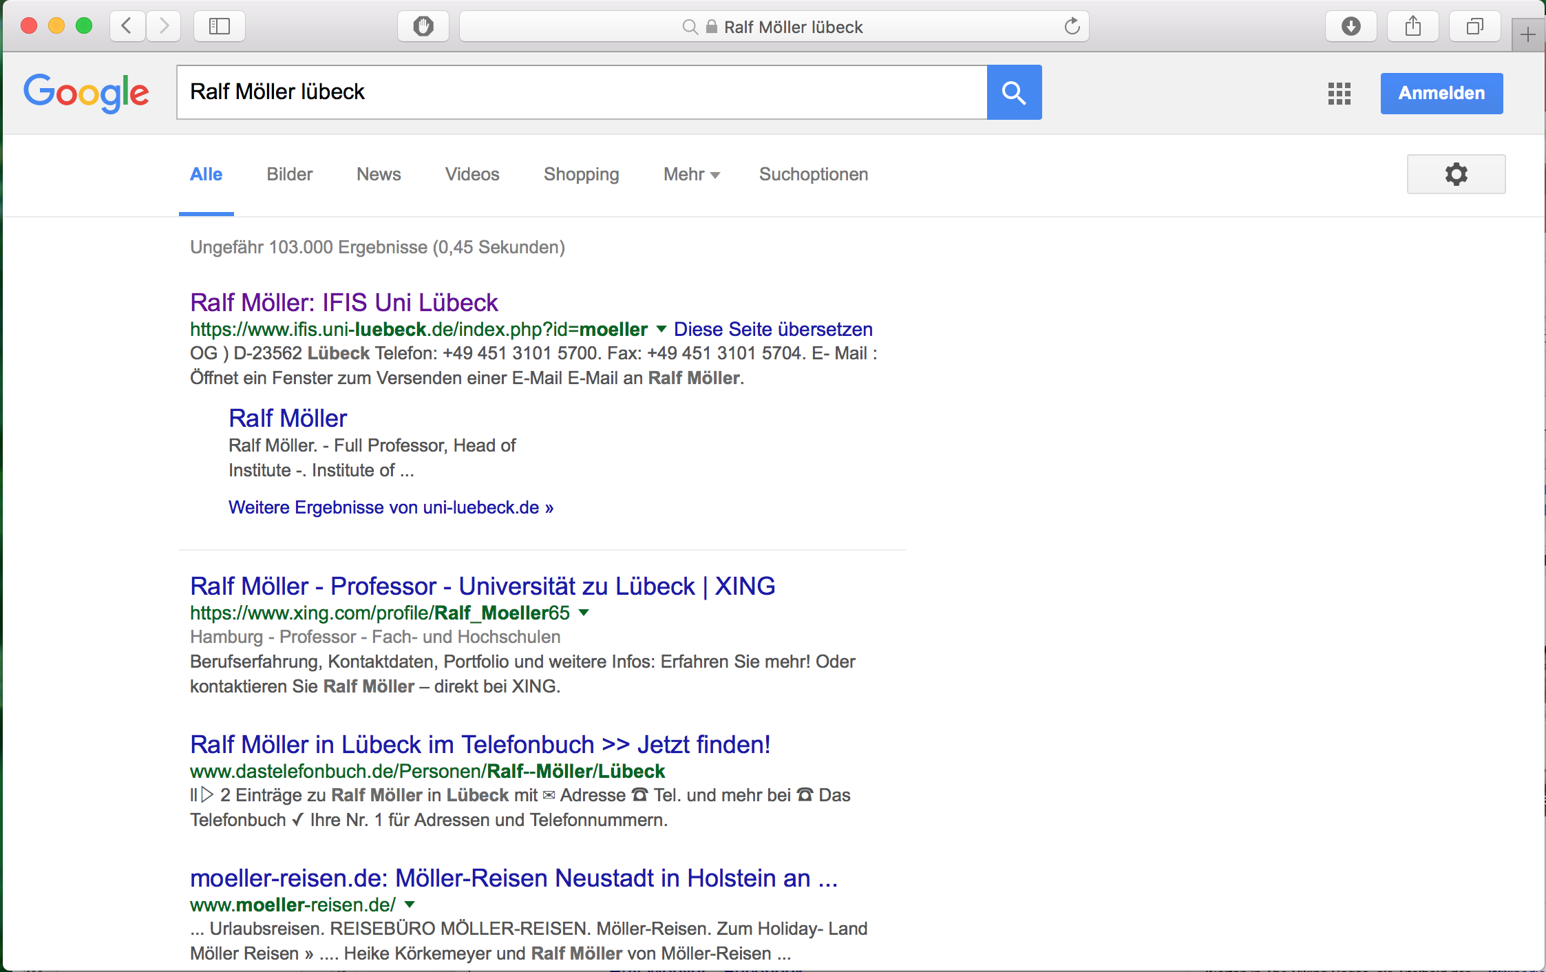

Slide 32
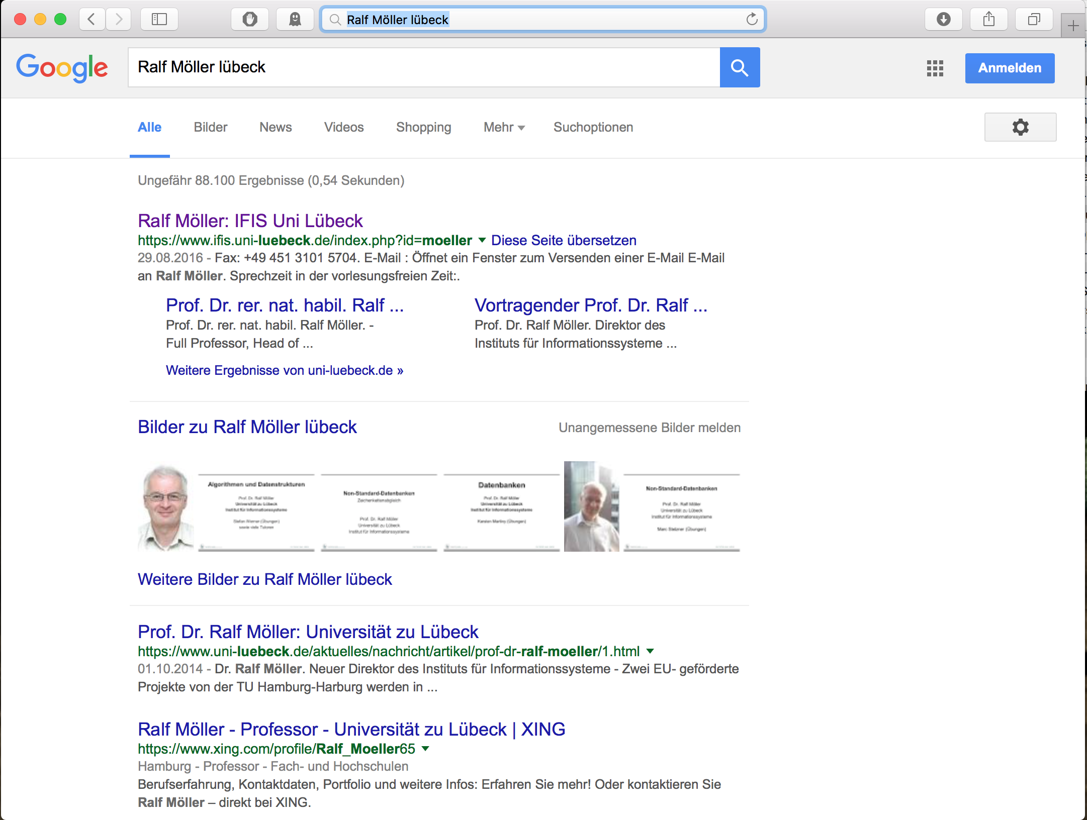
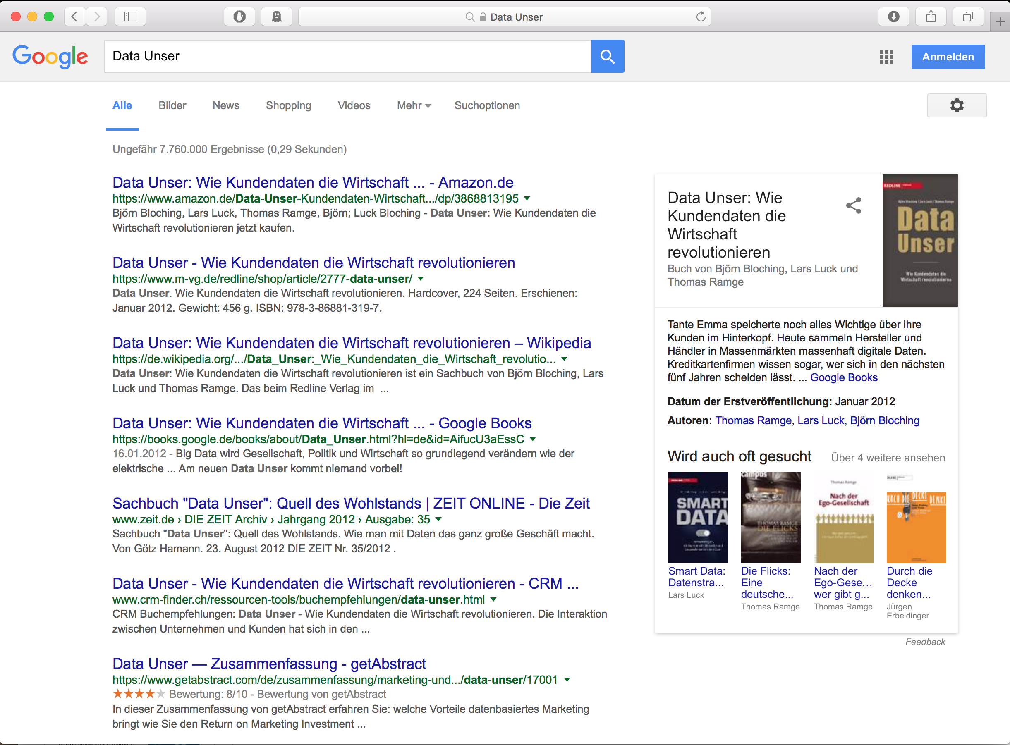

Slide 33
Zwischenfazit
Warenkorbanalyse (Assoziationsregeln, häufige Artikelmengen): aufwendig aber lukrativ
Anwendung nützlich für: Produktplatzierung Informationsplatzierung

